Slide 1
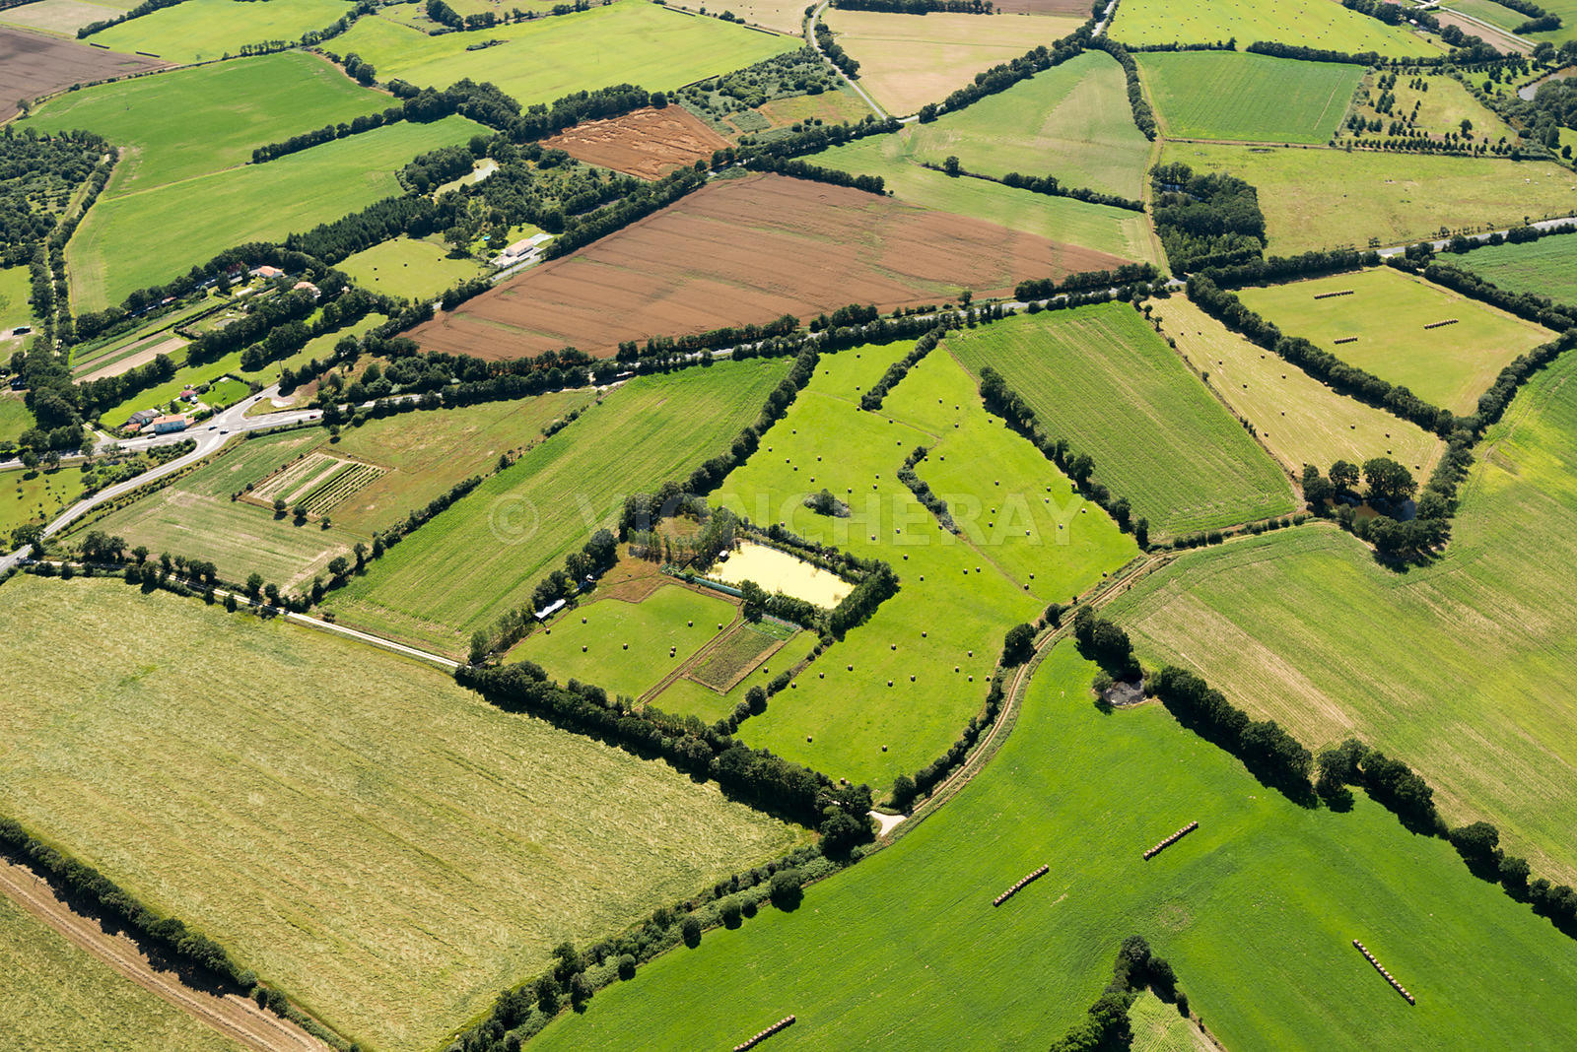

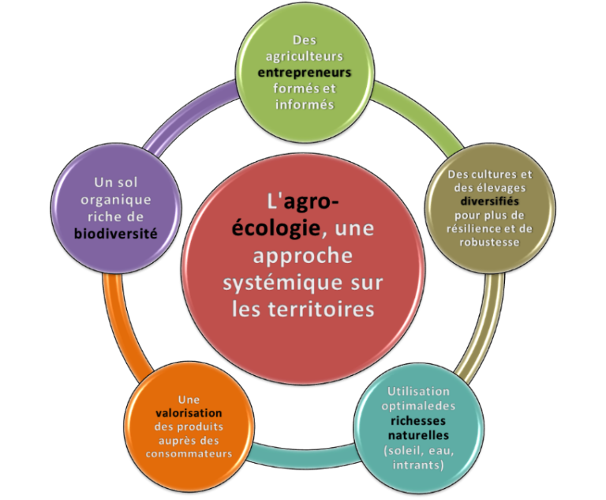
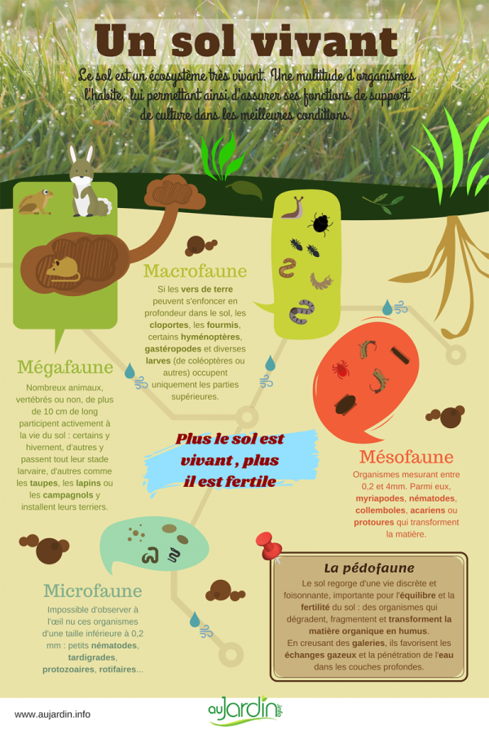
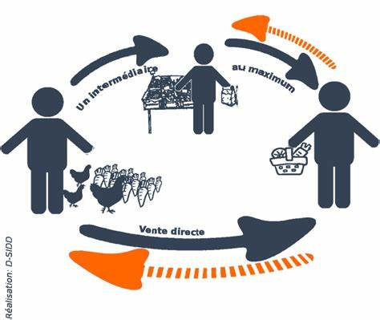
L’AGROECOLOGIE
Notes:
L'agroécologie est un système agricole qui intègre et combine des principes écologiques et sociaux dans la production agricole. Il vise à créer des systèmes agricoles durables et résilients, en harmonie avec la nature et qui favorisent la biodiversité, la santé des sols, la conservation des ressources naturelles, ainsi que des pratiques respectueuses de l'environnement. L'agroécologie met également l'accent sur la participation et l'inclusion des acteurs locaux, la justice sociale et la revitalisation des communautés rurales. Elle encourage l'utilisation de méthodes agroécologiques telles que la diversification des cultures, l'utilisation de pratiques biologiques de lutte contre les nuisibles et les maladies, la rotation des cultures, l'agroforesterie, la conservation de l'eau, l'agriculture de conservation (perturbation minimale du sol, couverture du sol, diversification des espèces), etc.

Slide 2
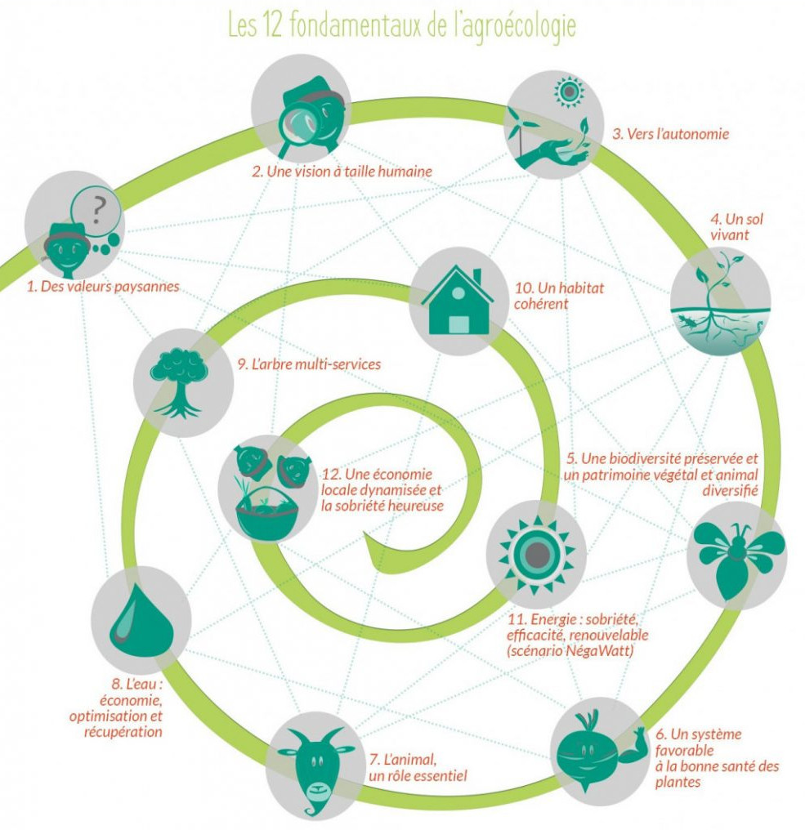
Notes:
Principes écologiques : L'agroécologie s'appuie sur les principes écologiques en favorisant la diversité des espèces, la régénération des sols, la préservation des ressources naturelles et la conservation de la biodiversité.
Principes de durabilité : L'agroécologie vise à développer des systèmes agricoles durables à long terme, en prenant en compte les aspects économiques, sociaux et environnementaux. Cela inclut la recherche de l'autonomie des agriculteurs, la minimisation des impacts environnementaux et la résilience face aux changements climatiques.
Principes sociaux : L'agroécologie favorise la justice sociale en promouvant l'équité entre les agriculteurs, la participation des communautés locales et le respect des droits des travailleurs agricoles. Elle vise également à renforcer les liens entre les consommateurs et les producteurs, en favorisant la consommation locale et responsable.
Principes économiques : L'agroécologie encourage des pratiques agricoles rentables et durables pour les agriculteurs, en réduisant les coûts de production, en favorisant la diversification des revenus et en valorisant les produits locaux.
Principes de résilience : L'agroécologie cherche à développer des systèmes agricoles résilients face aux crises économiques, climatiques ou sanitaires, en favorisant la diversification des cultures, la gestion intégrée des cultures et l'utilisation de pratiques agroécologiques qui renforcent la capacité des écosystèmes à s'adapter aux changements.
Ces principes sont interdépendants et complémentaires, et ils guident les pratiques agroécologiques visant à développer des systèmes agricoles respectueux de l'environnement et économiquement viables.

Slide 3
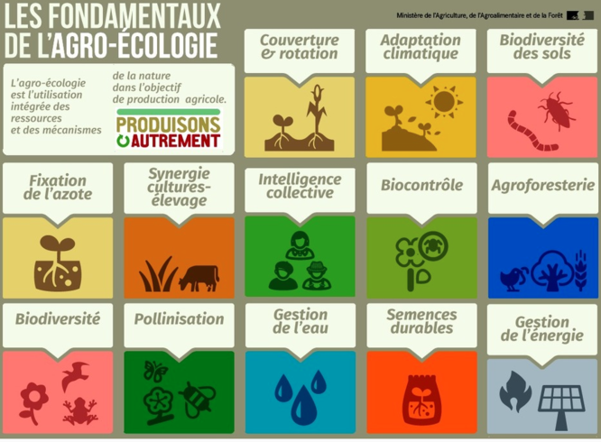
L’AGROECOLOGIE
Notes:
Expliquez chaque carte

Slide 4
Faire le plus grand usage possible de l’énergie solaire et du carbone
Favoriser l’infiltration puis la rétention de l’eau dans la couche arable
Pratiquer les associations culturales et la couverture végétale permanente
Favoriser la fixation biologique de l’azote de l’air: des légumineuses dans les rotations de cultures
Réconcilier l’agriculture et l’élevage
Reconstituer l’humus du sol
Chercher les éléments minéraux en profondeur et les restituer à la surface
Favoriser les champignons micorhysiens

Slide 5
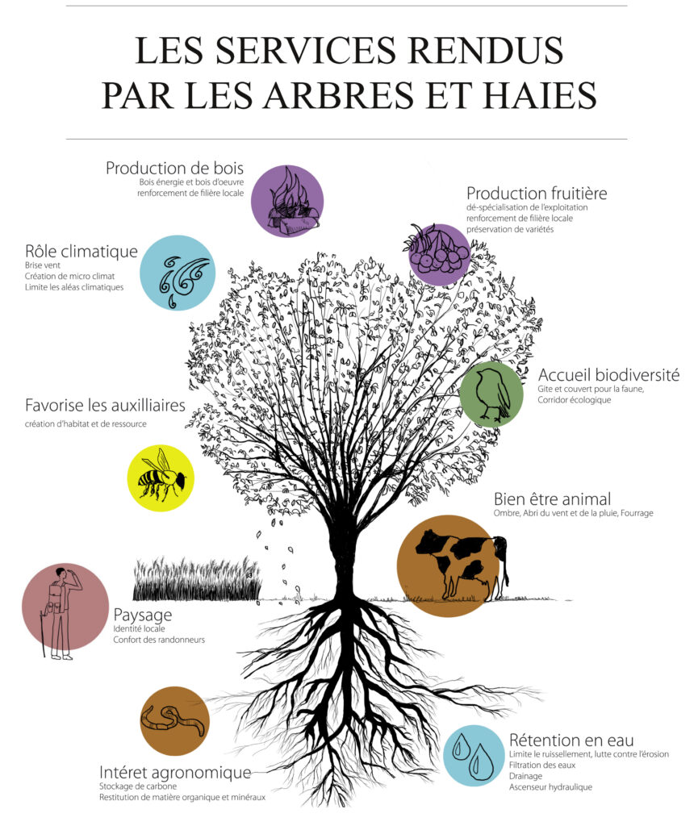


Slide 6
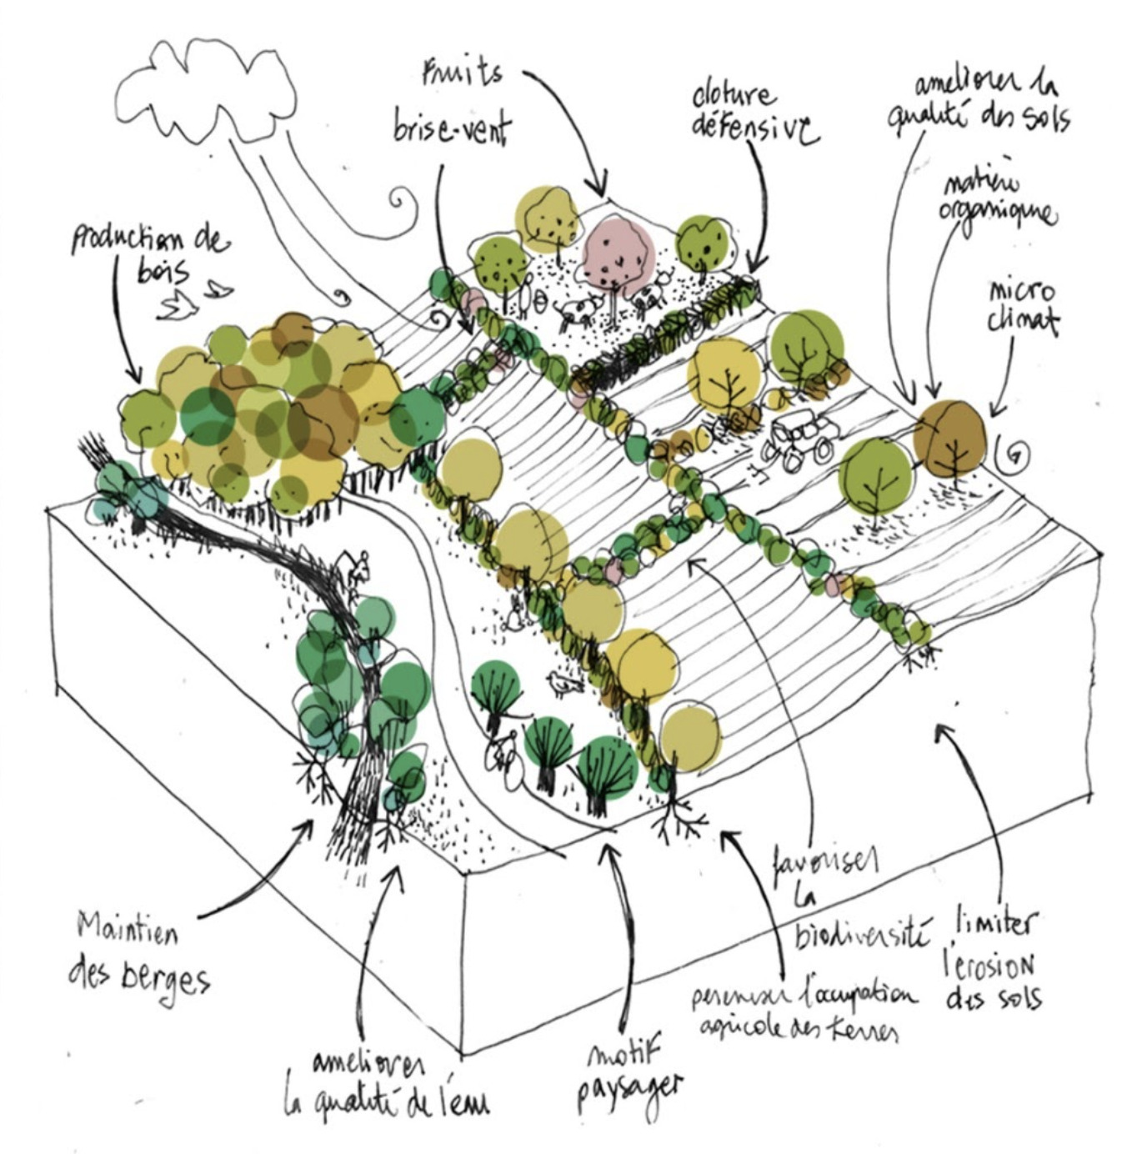
L’AGROFOresterie
L'agroforesterie est un système de culture qui associe des arbres et des cultures agricoles ou des cultures fourragères sur une même parcelle.
Notes:
C'est une pratique ancestrale qui vise à optimiser la production en tirant parti des interactions positives entre les arbres et les cultures.
L'agroforesterie permet de diversifier les productions agricoles, d'améliorer la fertilité du sol, de préserver la biodiversité, de limiter l'érosion des sols, de réguler le climat local et de favoriser la protection des ressources en eau. Les arbres fournissent de nombreux services écosystémiques, tels que l'ombre, le bois de chauffage, la production de fruits, la fixation de l'azote atmosphérique ou la protection contre les vents. Le gîte et le couvert pour une faune et une flore auxiliaires des cultures

Slide 7
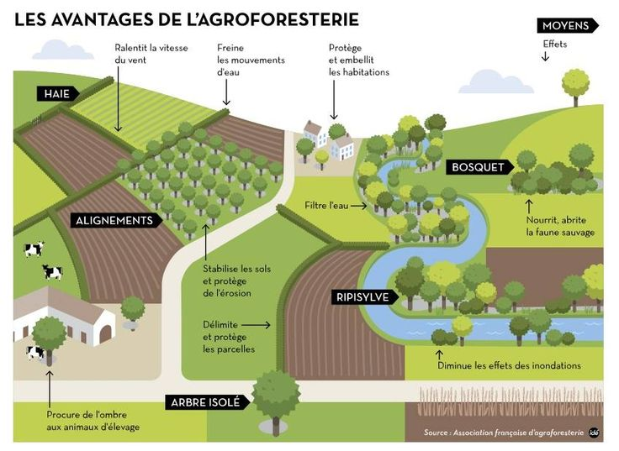
L’AGROFOresterie
Notes:
Il existe différentes formes d'agroforesterie, notamment l'agroforesterie arborée (arbres plantés en alignements entre les parcelles agricoles), l'agroforesterie en taillis (arbres cultivés en taillis avec des cultures), l'agroforesterie en bande (arbres plantés en bandes entre les cultures) ou encore l'agroforesterie en association (arbres et cultures mélangés au sein d'une même parcelle). Chaque système est adapté aux conditions locales, aux objectifs de production et aux contraintes des agriculteurs.

Slide 8
L’AGROFOresterie
Les 12 principes de l’Agroforesterie : la ronce berceau de grandes chaînes élémentaires...
1 - Diversité et complémentarité : pas de pays sans paysans et paysages.
Tout comme les écosystèmes naturels, les paysages agricoles sont dépendants d’une biodiversité minimale afin d’assurer leur pérennité dans le temps face aux perturbations.
2 - Comprendre le fonctionnement de la forêt
Les écosystèmes naturels font preuve d’une grande résilience dont il faut urgemment s’inspirer pour la conduite des agroécosystèmes.
3 - L’art de la transposition
L'agroforesterie maximise la captation d’énergie lumineuse via une complémentarité entre les strates herbacées et arborées.

Slide 9
L’AGROFOresterie
4 - Maximiser la photosynthèse
L’intrant premier, c’est le carbone issu de la photosynthèse. C’est lui qui, en retournant au sol pendant le cycle des végétaux, nourrit les micro-organismes et crée la fertilité des humus forestiers.
5 - La lignine, cheville ouvrière des humus stables
Le bois mort qui revient au sol contient de la lignine et d’autres polyphénols qui permettent de stabiliser les acides humiques et de nourrir les champignons du sol.
6 - L’arbre tampon
L’arbre est un amortisseur climatique. En évapotranspirant depuis les couches profondes, il rafraîchit l’atmosphère, tandis que sa présence limite l’effet du vent qui assèche en été et frigorifie en hiver.

Slide 10
L’AGROFOresterie
7 - Une vision agronomique avant tout
La réintroduction de l’arbre dans les paysages agricoles est l’aboutissement d’une réflexion agronomique de premier ordre.
8 - Il n’y a pas de modèle en agroforesterie
Tous les arbres champêtres méritent leur place, quel que soit le système de production : maraichage, viticulture, grandes cultures, élevage… C’est à chacun d’inventer son modèle.
9 - La taille est vitale
L’arbre champêtre, pour remplir les multiples fonctions, est toujours taillé, que ce soit pour faire du bois d’œuvre, du bois énergie, des fruits ou du fourrage...

Slide 11
L’AGROFOresterie
10 - L’arbre champêtre demande à être géré
Il n’est pas un sujet naturel implanté dans son biotope habituel, et dans ces conditions, il faut impérativement lui fournir la bonne protection, le bon piquet, le bon paillage et la bonne taille au bon moment.
11 - Assurer les bonnes connexions
De la ronce au chêne et du saule au lierre : il est primordial de connecter les ressources (fleurs, pollen, feuilles, fruits) et les habitats dans le temps et dans l’espace.
12 - Faire chaque chose en son temps
En premier lieu gérer l'existant, puis protéger ce qui commence à pousser naturellement (régénération naturelle assistée), et ensuite, peut-être, planter à son tour.

Slide 12
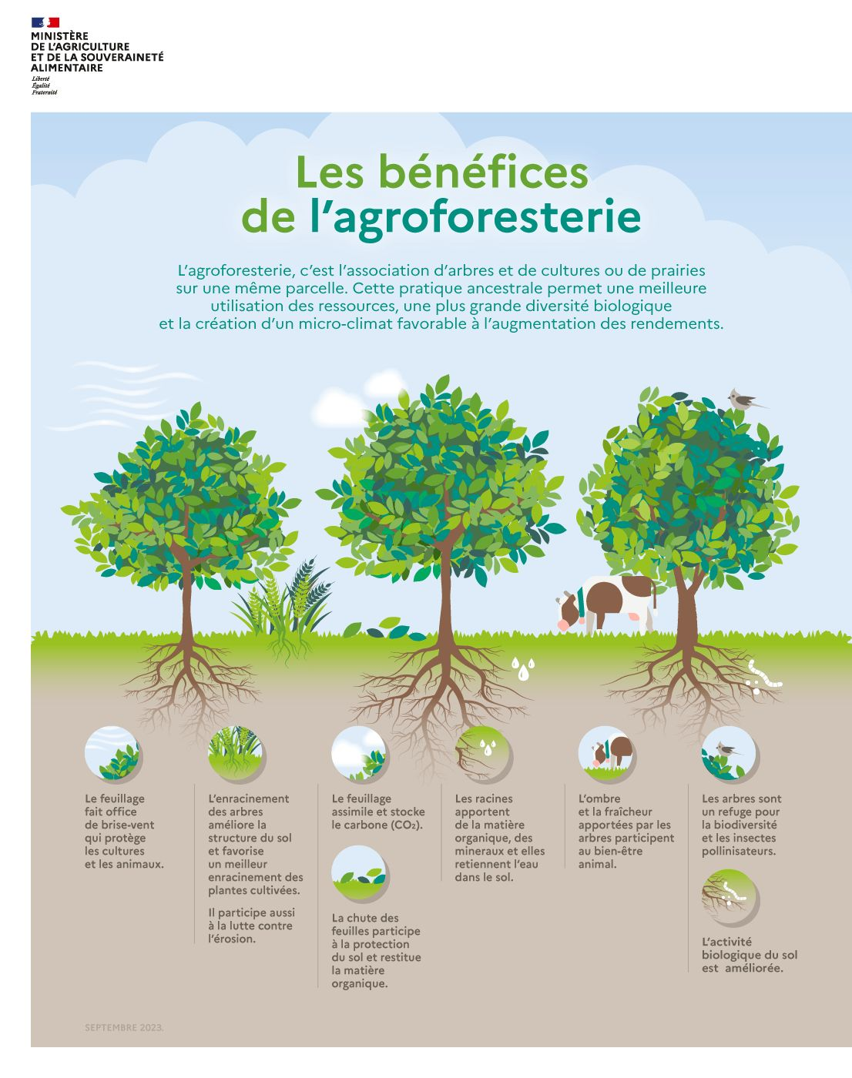

Slide 13
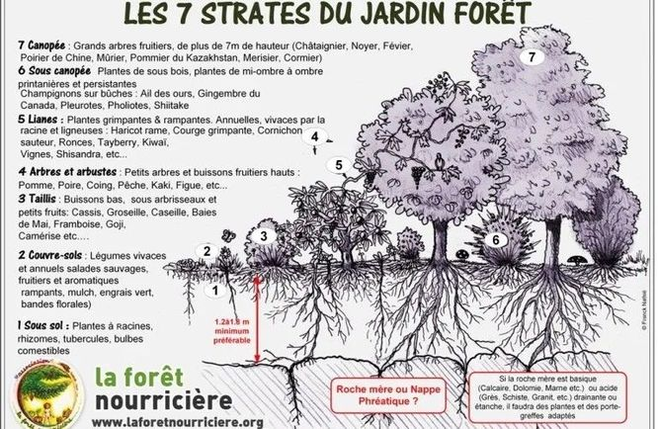

Slide 14
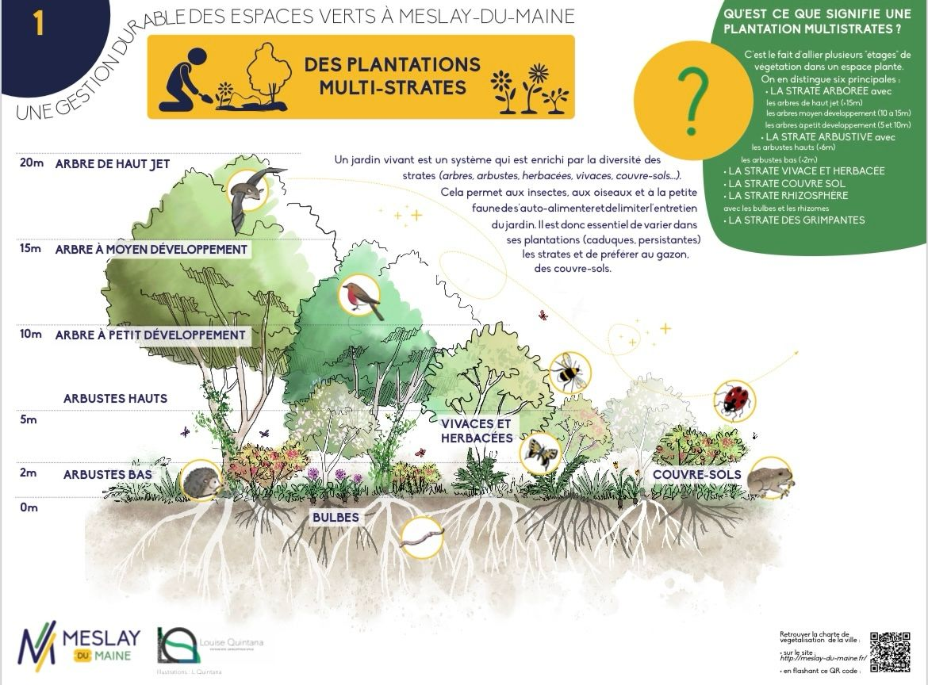

Slide 15
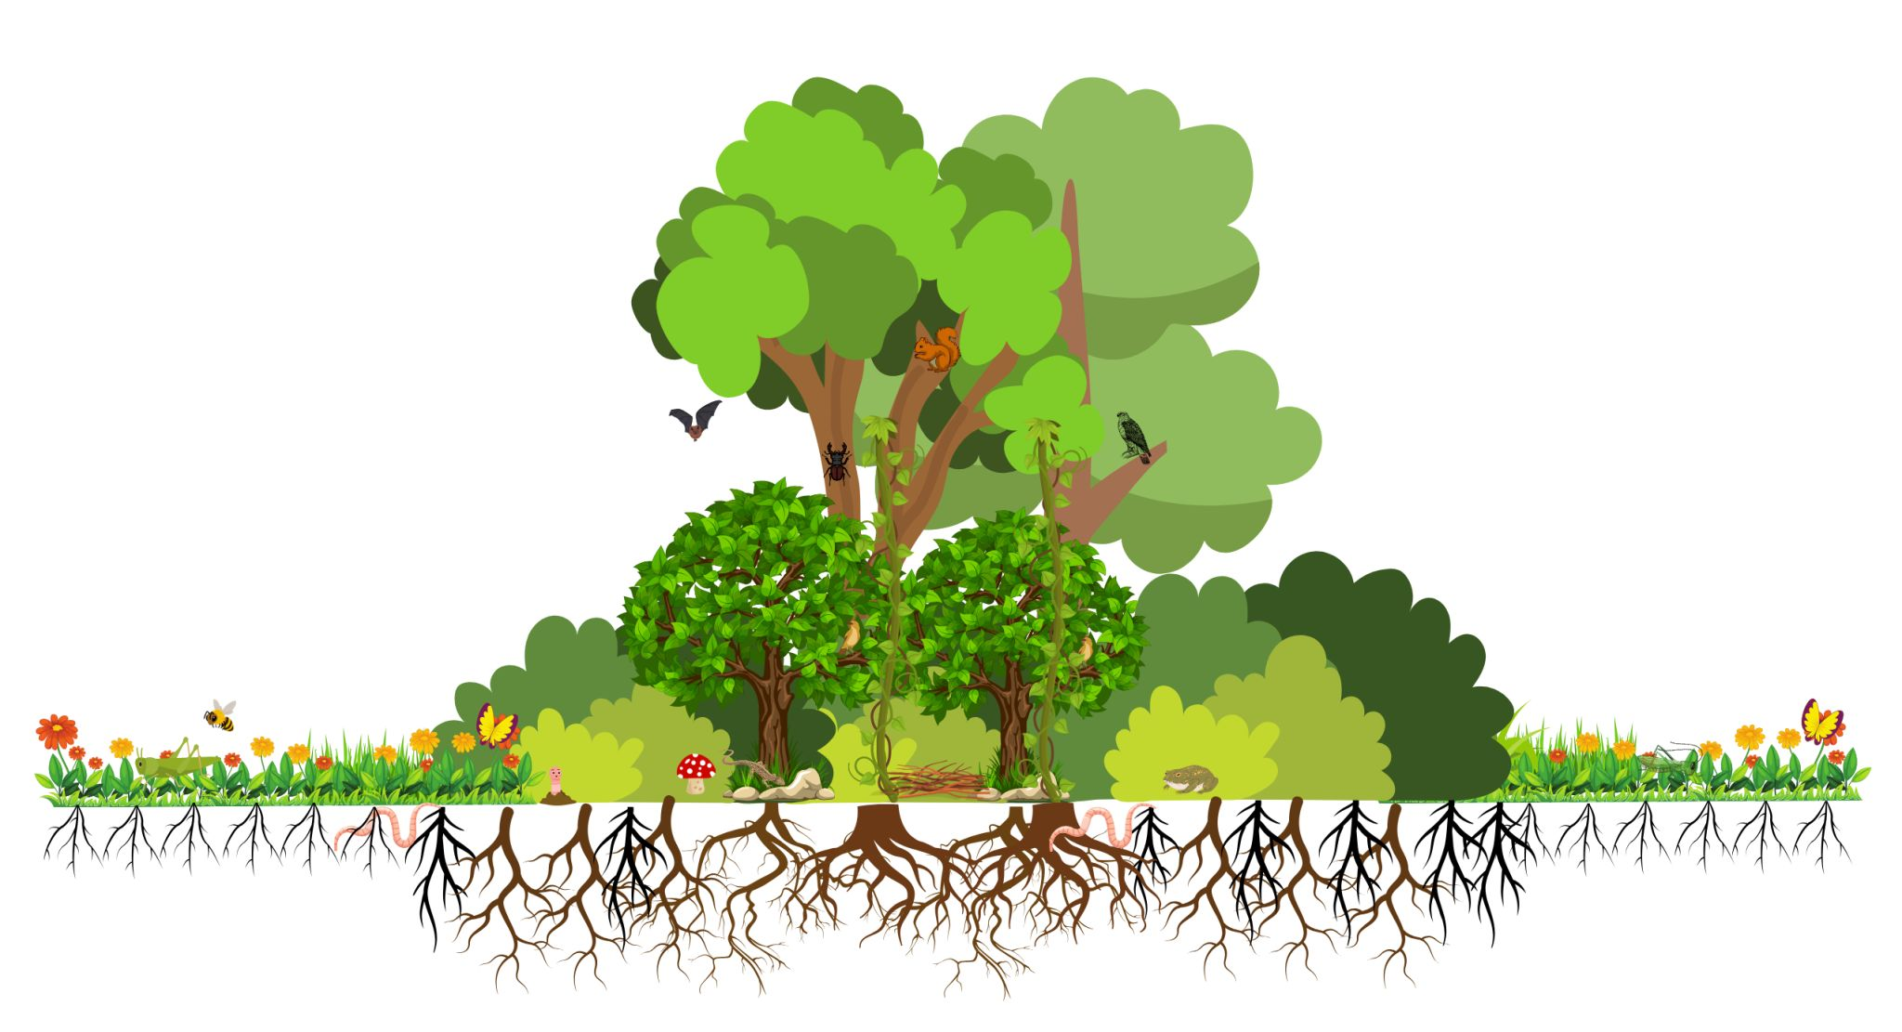

Slide 16
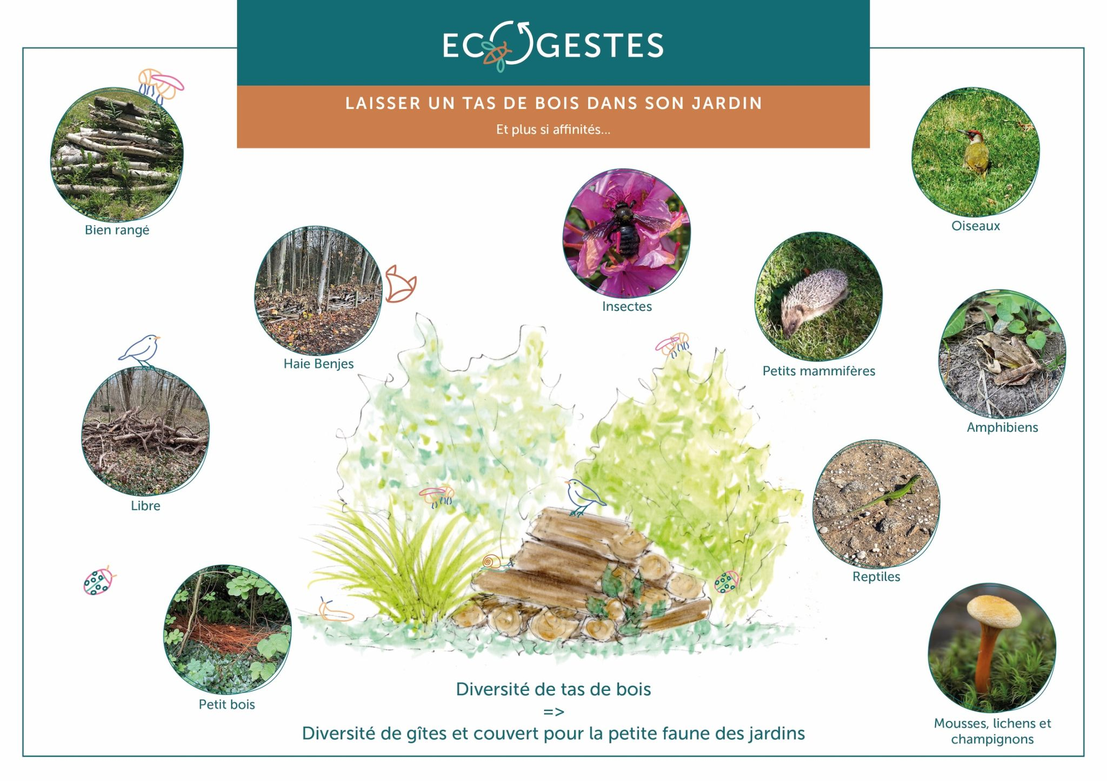

Slide 17
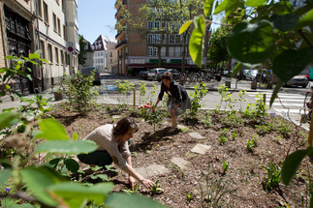
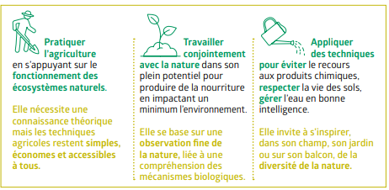
L’AGROECOLOGIE APPLIQUEE AUX ESPACES VERTS
L'agroécologie appliquée aux espaces verts consiste à mettre en place des pratiques agricoles durables dans la gestion des parcs, jardins et autres espaces verts urbains. Cette approche combine la production de nourriture avec la préservation de la biodiversité et la protection de l'environnement.
Notes:
L'agroécologie appliquée aux espaces verts favorise la culture d'espèces alimentaires, telles que des fruits, légumes, herbes aromatiques et médicinales, dans les parcs et jardins urbains. Ces cultures peuvent être réalisées dans des jardins potagers, des parcelles individuelles de jardins familiaux, des espaces communautaires comme les jardins partagés ou même sous forme de vergers.
Les principes de l'agroécologie, tels que l'utilisation de compost ou d'engrais naturels, d’engrais verts, l'association de plantes (strate de plantes, éviter l’isolement, diversité d’espèces) ou la gestion raisonnée des ravageurs, sont appliqués pour maintenir un écosystème équilibré. Cela permet de créer des espaces verts plus résilients, qui résistent mieux aux maladies et aux parasites

Slide 18
L’AGROECOLOGIE APPLIQUEE AUX ESPACES VERTS
Gestion différenciée (design) avec une réflexion sur les espaces.
Conception écologique des espaces verts et naturels. Prendre en compte les écosystèmes et les contraintes pédoclimatiques
Création d’espaces nourriciers et d’une agriculture urbaine
Préserver et favoriser la biodiversité: diversité des strates et des espèces (mellifères, pollinisateurs), encourager des espaces donnant le gîte et le couvert (friches), modifier ses pratiques d’entretien (fauche, revoir les tailles, bannir les tailles haies)
Avoir un sol vivant, non travaillé et recouvert d’un paillage
Interdiction des produits phytosanitaires (loi Labbé, terre saine) et des intrants (engrais chimiques, désherbants biologique).
Solutions alternatives issues de la nature: desimperméabilisation, création de mares, pertinence des gazons
Transformer les déchets verts en or vert (compost) pour enrichir le sol.
Le jardinier doit réfléchir à toutes actions, connaître son sol, son climat, ses plantes, leurs besoins (arrosage, exposition, hauteur de tonte)
Notes:
Les espaces verts agroécologiques peuvent également contribuer à la diminution de l'empreinte écologique des villes en fournissant des aliments locaux et de saison, réduisant ainsi la dépendance aux transports alimentaires et à l'agriculture conventionnelle intensive. De plus, ces espaces permettent de sensibiliser les citadins à la production alimentaire, à la préservation de la biodiversité et à l'importance de l'agriculture urbaine.
L'agroécologie appliquée aux espaces verts vise à créer des paysages urbains plus durables et résilients, en favorisant la coexistence entre la nature et l'agriculture en milieu urbain. Cette approche contribue à créer des espaces de vie plus agréables pour les citadins, en offrant des lieux de détente, de convivialité et de production alimentaire écologique.

Slide 19
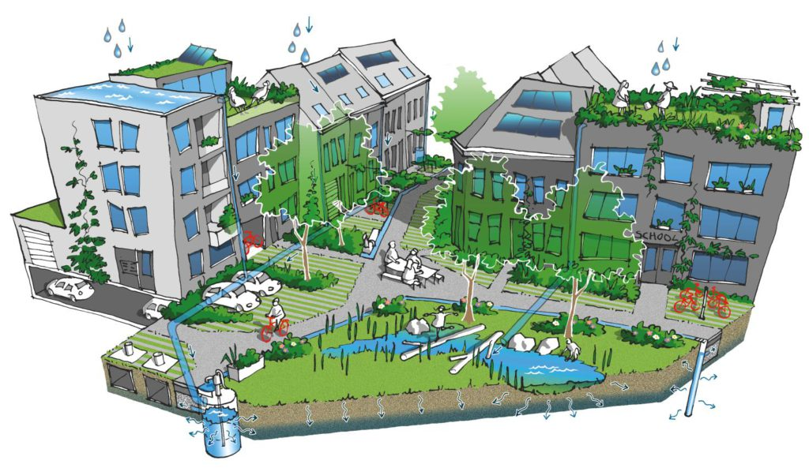
L’AGROECOLOGIE APPLIQUEE AUX ESPACES VERTS
L’agroécologie et la permaculture font de plus en plus parler d’elles. Ces approches environnementales ont fait leurs preuves dans le milieu de l’agriculture paysanne mais sont encore peu utilisées par les professionnels du paysage. Pourtant, des exemples prouvent leurs vertus, avec des espaces verts plus naturels et résilients tout en préservant l’environnement et la santé des humains.
L’agroécologie et la permaculture sont deux termes différents pour une même philosophie: le respect du vivant sous toutes ses formes, la résilience des écosystèmes et le bien-être de chacun des êtres qui les constituent.
Notes:
Approche gagnante à tous les niveaux L’approche proposée par la permaculture et l’agroécologie relève du bon sens (paysan). Elle offre une méthode vertueuse alliant esthétisme, durabilité, respect de l’environnement, préservation de la santé des êtres vivants, satisfaction personnelle, épanouissement professionnel et reconnaissance citoyenne. Car oui, les citoyens ont aujourd’hui une très forte attente en termes d’écologie
L’argent ne sera plus dépensé de la même manière, et les tâches et les temps d’exécution des jardiniers répartis différemment. Nul doute cependant qu’il faut redévelopper de la compétence technique et d’être à l’écoute de la nature plutôt que d’appliquer des solutions standardisées.
ADMETTRE que depuis l’après guerre on s’est trompé pour nourrir plus de monde et que le statut de l’exploitant agricole inféodé au banques est une erreur par rapport au statut de Paysan.

